Slide 1
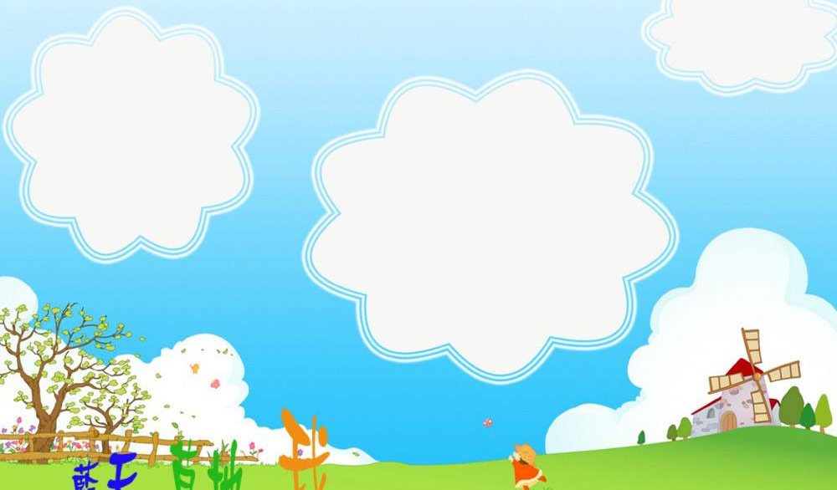
UBND QUẬN LONG BIÊN
TRƯỜNG MẦM NON NGUYỆT QUẾ
HOẠT ĐỘNG ÂM NHẠC
Đề tài: Dạy hát: “Con gà trống” – NS: Tân Huyền
Nghe hát: “Gà trống, mèo con và cún con” – NS: Thế Vinh
Lứa tuổi: Nhà trẻ 24 - 36 tháng
Giáo viên: Nguyễn Hải Yến

Slide 2
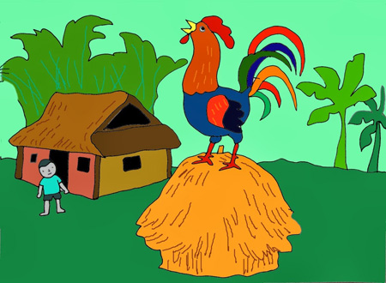
Giảng nội dung: con gà trống có mào đỏ, chân có cựa gà trống gáy ò ó o

Slide 3

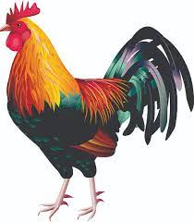
Các con vừa được học bài hát con gà trống. Các con nhớ hãy chăm sóc và bảo vệ các con vật nuôi nhé

Slide 4

NGHE HÁT
“Gà trống, mèo con và cún con”
- NS: Thế Vinh

Slide 5
- Các con vừa nghe hát gì? Do ai sáng tác?
Bài hát: - Gà trống, mèo con và cún con
- Nhạc sĩ: Thế Vinh

Slide 6
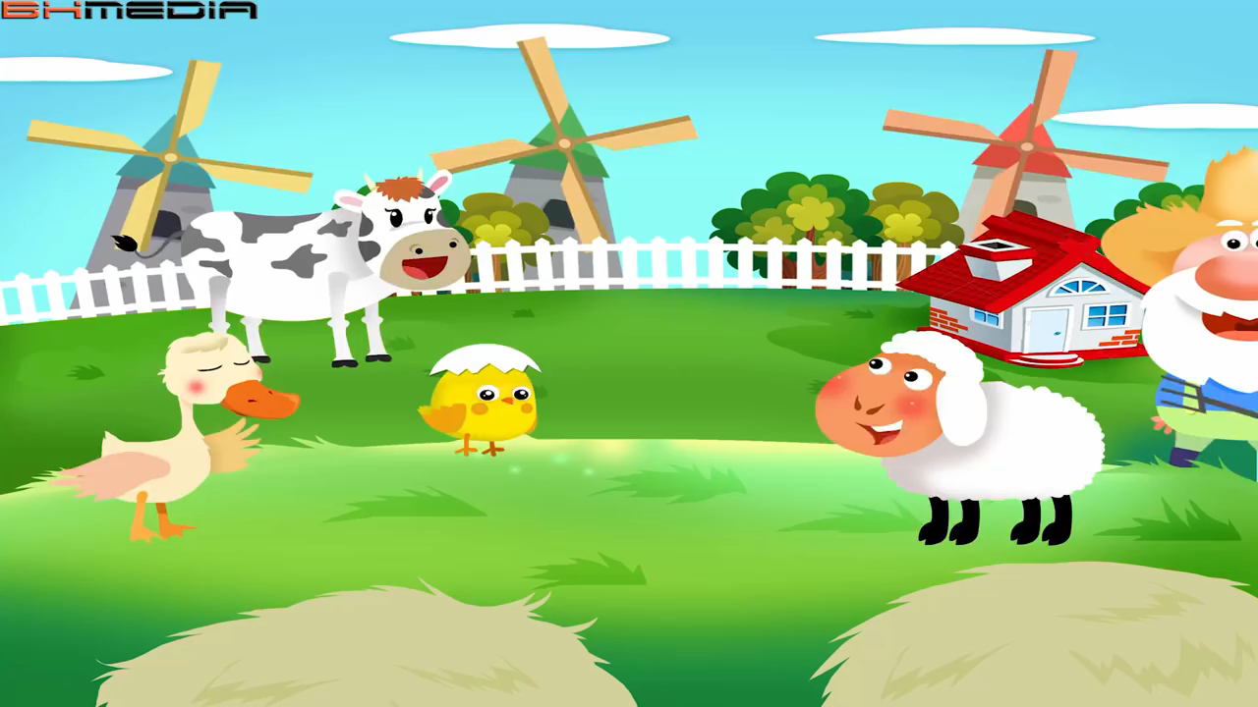

Slide 7


